Slide 1
Text Summarization
Oleh : Rahmat Robi Waliyansyah, M.Kom.

Slide 2
Pendahuluan
Manfaat peringkasan untuk information overload :
  Abstrak pada makalah ilmiah (ringkasan indikatif)
  Related work pada makalah ilmiah (ringkasan makalah-makalah pendukung)
  Snippet pada mesin pencari
  Ringkasan kumpulan berita dalam 1 cluster
  Ringkasan posting media sosial
  Ringkasan review produk / opini
  Tailored summary

Slide 3
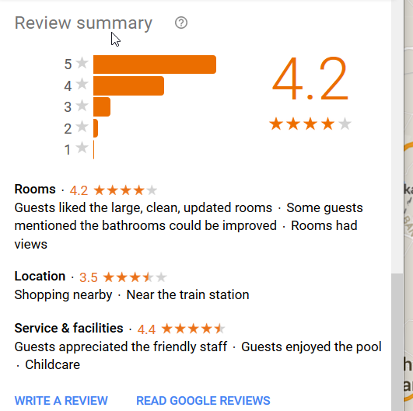
Contoh Ringkasan Review
(Google)

Slide 4
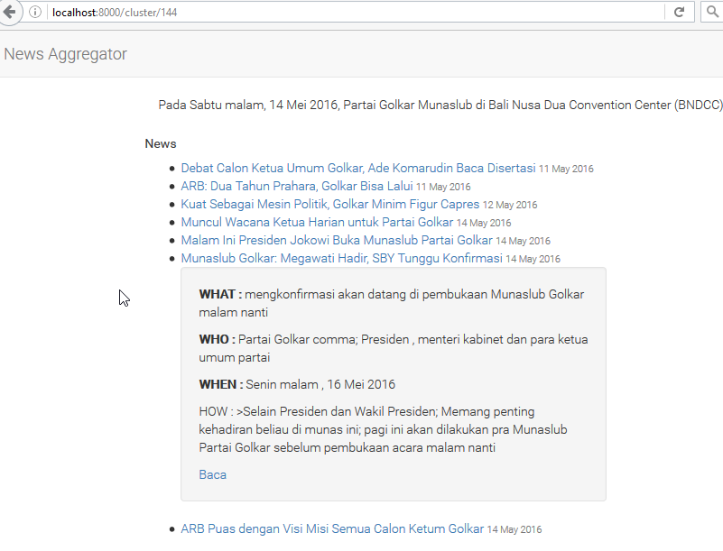
Ringkasan kumpulan berita
Daftar berita 1 cluster
Informasi 5W1H

Slide 5
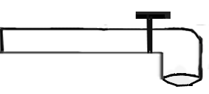
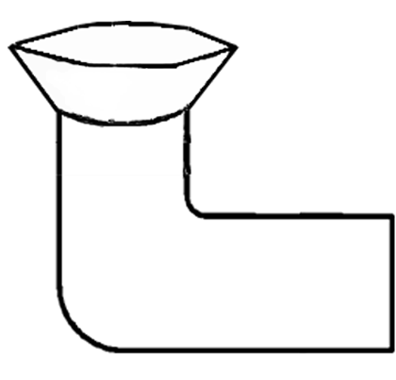
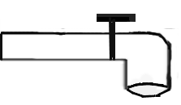
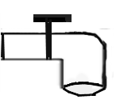
Mesin Peringkasan Teks Otomatis
DOC
MULTIDOCS
QUERY
50%
Very Brief
Headline
Brief
10%
100%
Long
ABSTRACTS
Extract
Abstract
?
Indicative
Informative
Generic
Query-oriented
EXTRACTS
Background
Update
http://www.isi.edu/natural-language/people/{hovy.html,marcu.html}

Slide 6
Pendahuluan (lanjutan)
Salah satu track pada Document Understanding Conference (2001-2007) & Text Analysis Conference (2008-2011, 2014)
  Multi-document summarization
  Query-based multi-document summarization
  Update summarization
  Guided summarization (update & aspect-based mds)
  Biomedical summarization (Pubmed)

Slide 7
Ringkasan
Ringkasan:
  Pendek (<50%),
  Representasi akurat isi dokumen yang penting,
  Sesuai kebutuhan user
Ringkasan yang baik:
  Ringkasan yang disepakati setiap orang. Jika hasil ringkasan setiap orang berbeda, artinya mereka tidak tahu apa yang dibutuhkan.
  Ringkasan yang memenuhi aturan tata bahasa, kohesif, dan koheren
    Koheren: kepaduan makna. Gagasan utama didukung semua kalimat
    Kohesif: kepaduan bentuk

Slide 8
Ringkasan Single doc, Ekstraktif, Generik
Transformasi teks sumber menjadi teks yang lebih pendek dengan memilih informasi yang penting
Dokumen sumber
Ringkasan ekstraktif (Kuepic, 1995)
To summarize is to reduce in complexity, and hence in length, while retaining some of the essential qualities of the original.
To summarize is to reduce in complexity, and hence in length, while retaining some of the essential qualities of the original. Titles, keywords, tables-of-contents and abstracts might all be considered as forms of summary, however a document summary conventionally refers to an abstract-like condensation of a full-text document. Traditionally, document summaries are provided by the author. This paper focusses on document extracts, a particular kind of computed document summary.
...
Document extracts consisting of roughly 20% of the original cart be as informative as the full text of a document, which suggests that even shorter extracts may be useful indicative summmaries. However, other studies [12, 2] suggest that the optimal extract can be far from unique. Numerous heuristics have been proposed to guide the selection of document extracts [7,4, 17, 14], yet no clear criterion has been proposed to choose among them. Existing evidence [4] suggests that combinations of individual heuristics have the best performance.
To summarize is to reduce in complexity, and hence in length, while retaining some of the essential qualities of the original. This paper focusses on document extracts, a particular kind of computed document summary. Document extracts consisting of roughly 20% of the original cart be as informative as the full text of a document, which suggests that even shorter extracts may be useful indicative summmaries.
This paper focuses on document extracts, a particular kind of computed document summary.
Document extracts consisting of roughly 20% of the original cart be as informative as the full text of a document, which suggests that even shorter extracts may be useful indicative summmaries.

Slide 9
Ringkasan Multidok,
Abstraktif, Generik

Slide 10
Pendekatan Peringkasan: Manual
(Sherrard, 1989)
Strategi immature: menghapus & mengambil bagian asli teks
  Deletion rule : hapus proposisi yang tidak penting
  Teks: "Mary played with a ball. The ball was blue."
  Ringkasan : "Mary played with a ball".
  Selection rule : hapus proposisi yang dapat diinferensi dari proposisi yang ada berdasarkan pengetahuan terhadap situasi dan kondisi normal
  Teks: "I went to Paris. So, I went to the station, bought a ticket, took the train ..."
  Ringkasan : "I went to Paris".

Slide 11
Pendekatan Peringkasan: Manual (lanjutan)
Strategi mature: membangkitkan kalimat baru
  Generalization rule : mensubstitusi dengan istilah yang umum untuk sejumlah istilah tertentu:
  Teks: "Mary played with a doll. Mary played with blocks." Ringkasan: "Mary played with toys".
  Construction rule : konstruksi proposisi baru sehingga proposisi yang dihapus dapat diinferensi
  Teks: "I went to the station, bought a t i c k e t . . . "
  Ringkasan: “I went by train".

Slide 12
Pendekatan Peringkasan Otomatis
(Many & Maybury, 1999)
Pendekatan klasik : pembobotan manual fitur dasar, dan memilih unit teks dengan bobot tertinggi
Pendekatan berbasis koleksi : pembobotan otomatis fitur dengan pembelajaran koleksi
Pendekatan berbasis discourse : memanfaatkan struktur discourse
Pendekatan berbasis pengetahuan: menstrukturkan teks dengan ekstraksi informasi berdasarkan template, dan menginferensi pengetahuan untuk mendapatkan ringkasan.
  Fokus pada tahapan transformasi dan sintesis

Slide 13
Issue : Identifikasi Unit Teks yang Penting [Marcu, 2002]
Metode berbasis posisi
Metode berbasis Judul atau query
Metode berbasis frase petunjuk (cue-phrase)
Metode berbasis frekuensi kata
Metode berbasis kohesi
  Word-based
  Lexical chains-based
  Connectedness-based
Metode berbasis Discourse
Integrasi atau kombinasi

Slide 14
Metode berbasis Posisi
Terdapat keteraturan struktur teks → lokasi kalimat tertentu cenderung mengandung info penting
Single-dok: metode terbaik di 1995-an
  Leading text > ANES berbasis word co-occurrence
Multi-dokumen (DUC 2007) :
  Baseline : ambil kalimat berdasarkan urutannya untuk setiap dok
    ROUGE-2: 0.06039; ROUGE-SU4: 0.10507; Content Responsiveness: 1.87 (rank 30 dari 32)
  MASC (Multiple Alternative Sentence Compressions)
    Hanya compress 5 kalimat pertama setiap dokumen
Keunggulan: sederhana, mampu mengidentifikasi 33% kalimat penting, lebih baik dari metode word-occurrences untuk koleksi artikel ensiklopedia.
Kelemahan: posisi tergantung pada domain

Slide 15
Metode berbasis Judul atau Query
Skor kalimat berdasarkan jumlah desirable words (title, heading, query)
Keunggulan:
  Meningkatkan performansi position-based summarizer (8%) dan cue-phrase-based summarizer (3%)
DUC 2007 :
  CLASSY : jumlah query terms
  SVR-based : jumlah irisan named-entity query dan kalimat
  LCC’s GISTexter : relevance score dari mesin retrieval kalimat
  NUS : similarity(kalimat, query)

Slide 16
Metode berbasis Frase Petunjuk (cue-phrase)
Kalimat penting mengandung “bonus phrase” seperti significantly, in this paper we show, in conclusion
Kalimat tidak penting mengandung “stigma phrase” seperti hardly, impossible
Keunggulan:
  Mampu mengidentifikasi 55% kalimat penting pada scientific articles dengan 1423 phrases

Slide 17
Metode berbasis Frekuensi Kata
Kalimat penting mengandung kata-kata yang sering muncul
Digunakan oleh statistical model
Kelemahan:
  Menurunkan performansi 2%-7% dari sistem lain
DUC 2007 :
  CLASSY, LCC’s GIStexter : jumlah signature terms
  SVR-based : tf.idf
  IIIT Hyderabad : probabilitas kata-kata dalam kalimat ada di term-cluster dari summary (NB model)

Slide 18
Cohesion-based Method
Kalimat penting merupakan entitas yang paling terhubung dalam struktur semantik
  Word-based (seperti LSA)
  Lexical chains-based Method (dengan Wordnet)
  Connectedness-based
DUC 2007 :
  GIStexter, SVR-based: jumlah named entity dalam kalimat
  NUS : time-stamped graph (sentence, similarity)
  IIIT Hyderabad : term co-occurrence
  IS-SUM : multi-document lexical chain

Slide 19
Metode Berbasis Discourse
Hirarki struktur discourse dari teks dapat digunakan untuk menentukan kalimat yang penting
Keunggulan: performansi hampir sebaik manusia untuk kumpulan teks Scientific American
DUC 2007 :
  CLASSY, SVR, GISTexter : posisi kalimat

Slide 20
Integrasi atau Kombinasi Berbagai Metode
Tidak ada metode scoring untuk ekstraksi yang performansinya seperti manusia → kombinasikan
Eksperimen Bayesian classifier dengan fitur paragraph position, cue-phrase indicators, word-frequency, upper-case words, dan panjang kalimat:
  Precision paragraph position: 0.33
  Precision cue-phrase: 0.29
  Precision position+cue: 0.42
  Precision kombinasi semua: 0.42
Decision tree: C4.5 > single method

Slide 21
Extractive Framework
Query
Text Postprocessing
Text Preprocessing
Sentence Scoring
Summary
Select n-top
Remove redundancy
Post processing
set of docs
Reordering
split sentence
(tokenization, tag)
filter dokumen
filter sentence
clustering
router: 1/n event
POS tagging
lemmatization/stemming
stopword removal
named entity recognition
phrase elimination
sentence compression
query term expansion
MMR, distance(query,doc) Wordnet+ontology

Slide 22
Menghilangkan Redundancy
Maximal Marginal Relevance
  Memaksimalkan relevansi dengan query dan memaksimalkan perbedaan dengan text unit yang telah dipilih sebelumnya
Greedy selection :
  Memaksimalkan pilihan lokal di setiap langkahnya
Singular Value Decomposition subset :
Pivoted QR factorization
LSI + L1-norm pivoted QR

Slide 23
Post Processing
Coreference Resolution
  Substitusi bentuk pendek/singkatan, pronoun dengan nama panjang. Misalnya : “King Norodom Sihanouk” untuk “Norodom Sihanouk”, “Sihanouk”, “the king””
  Coreference meningkatkan ROUGE

Slide 24
Terima kasih atas perhatiannya

